Slide 1
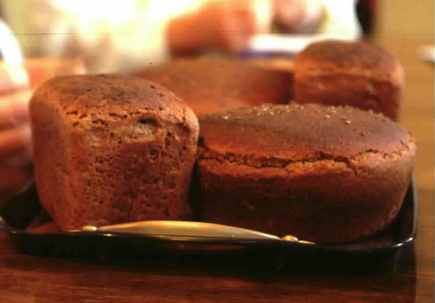
Классификация
углеводов

Slide 3
Моносахариды

Slide 4
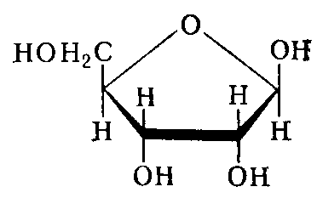
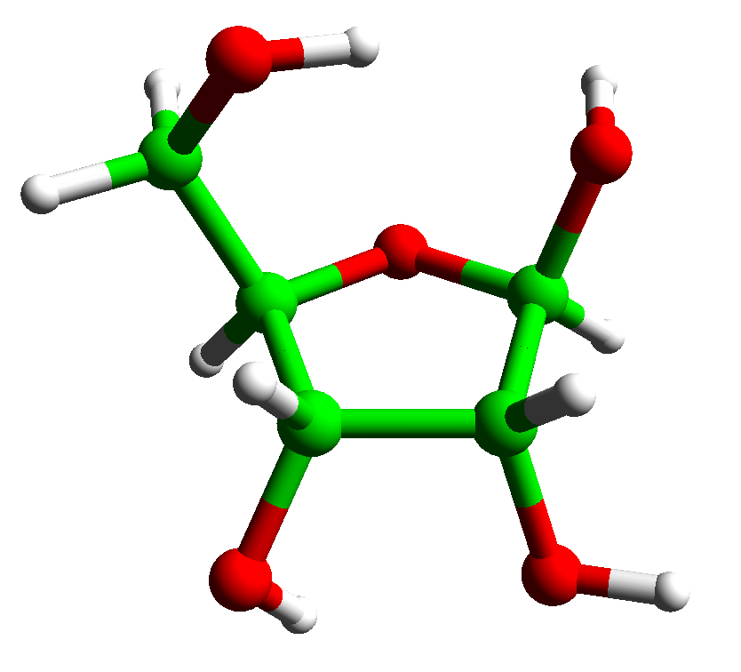
Рибоза
Рибоза — моносахарид с формулой
С₅Н₁₀О₅. Входит в состав рибонуклеиновой
кислоты, аденозина, нуклеотидов
и других биологических важных
веществ. Открыта в 1905 году.

Slide 5
Все о рибозе

Slide 6
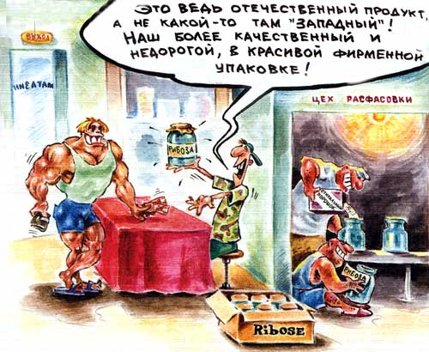

Slide 7
100-граммовая баночка рибозы стоит около 50 долларов.

Slide 8
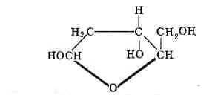
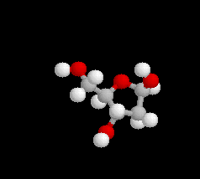
Дезоксирибоза
Входит в состав ДНК, вместе
с азотистым основанием
и остатком фосфорной кислоты
образуя мономерную единицу
дезоксирибонуклеиновой кислоты
— нуклеотид.

